Slide 1
Projeto IoT Aquisição de Dados e Dashboard

Slide 2
BandTec Digital School
Curso de Tecnologia em Análise e Desenvolvimento de Sistemas
Projeto Bob Pepper
Integrantes:
Felipe Camargo - 01201023
Gabriel Augusto - 01201109
Giovanni Lazaro - 01201045
Gustavo Yudi - 01201071
Jéssica Mesalira - 01201080

Slide 3
1.
Visão do Projeto

Slide 4
Mercado de Iot
A expectativa é de uma receita em torno de R$ 36 bilhões, ou US$ 9 bilhões, de acordo com dados de levantamento feito pela IDC para a ABES
O levantamento mostra que o Brasil se mantém em 9º lugar no ranking mundial de investimentos em TI
Prevê crescimento de 20% ao ano até 2022

Slide 5



Mercado de Pimenta
Cultivada em todo território nacional.
Existem 4 espécies domésticadas, somando 12 tipos de pimentas.
Comercializada principalmente:
In Natura & Processadas

Slide 6



Agricultura Familiar
Brasil está em 8º no ranking de países que mais produzem alimentos
90% Dos municípios com até 20 mil habitantes, tiram seu sustento da agricultura familiar
Faturamento anual de 55,2 bilhões de dólares, mesmo que o país contasse apenas com a produção familiar, ele estaria no top 10 do agronegócio mundial

Slide 7
R$298.019.000.000

Slide 8



Problemática e Justificativa
Falta de informatização nas áreas rurais
Desperdício
Pouca monitoria de dados
Tecnologias são aplicadas em áreas como
higienização, melhoramento genético e irrigação

Slide 9

Proposta de solução

Slide 10
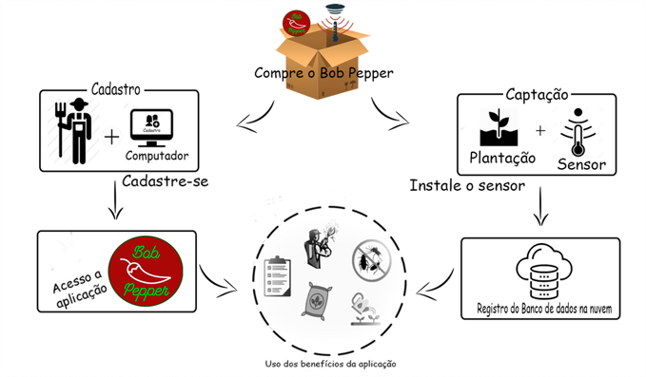
Proposta de solução
É um assistente de cultivo que utiliza tecnologia para auxiliar pequenos produtores e agricultores familiares no plantio e cultivo de pimentas.

Slide 11
2.
Planejamento do projeto

Slide 12
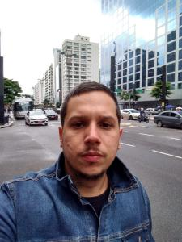
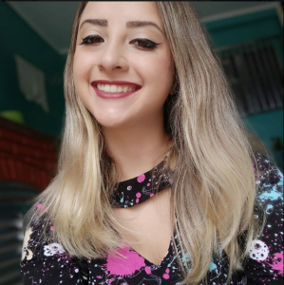
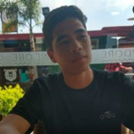
Equipe do projeto
Felipe Camargo – Product Owner
Atuou como Product Owner do grupo, direcionando as prioridades do negócio e inserindo todos no cenário de negócio. Ajudou no banco de dados do projeto e nas documentações necessárias.
Jéssica Mesalira – Scrum Master
Como SM designou as tarefas para os membros, ajudando em todas as áreas e atuando também como parte do time de desenvolvedores do sistema de assistente de cultivo.
Gustavo Yudi – Desenvolvedor
Atuando como parte dos desenvolvedores, criou o script de implementação do banco de dados na linguagem Microsoft SQL Server. Além de auxiliar na criação de páginas do projeto de assistente de cultivo e na validação de formulários através do JS.

Slide 13
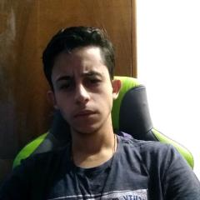
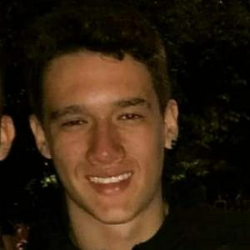
Equipe do projeto
Gabriel Augusto – Tech Lead
Atuou como Tech Lead do grupo, focando no backend do projeto, fazendo a conexão das APIs com o banco de dados Azure e ajudou o grupo passando seus conhecimentos.
Giovanni Lazaro – Desenvolvedor
Atuou na parte de negócio do projeto, contextualizando o cenário o qual estamos trabalhando. Ajudou na criação de algumas telas do projeto e também nas documentações.

Slide 14
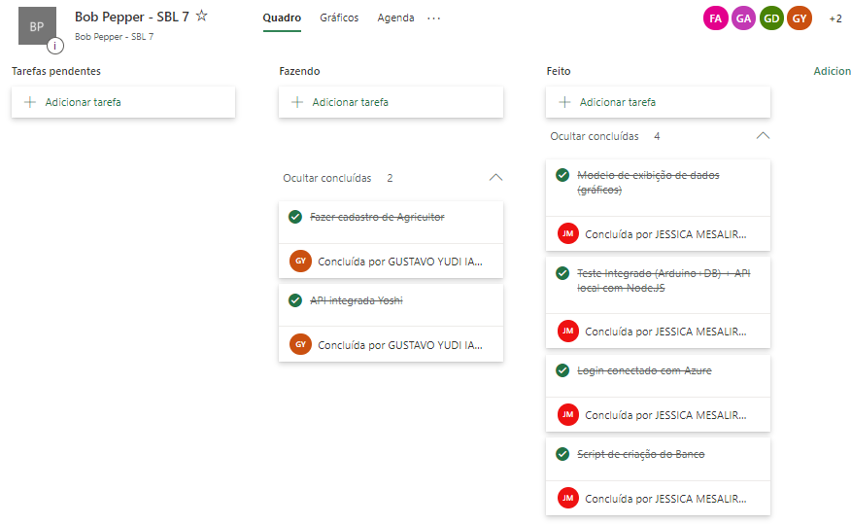

Metodologia e ferramentas

Slide 15
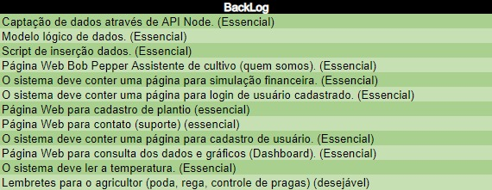
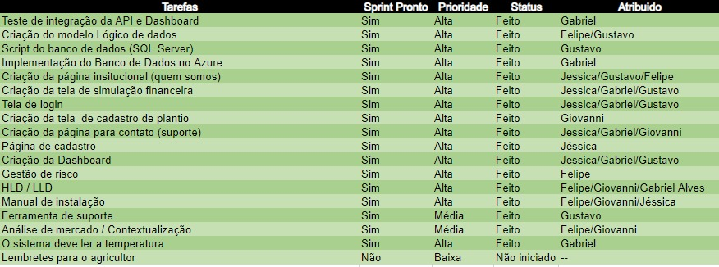
Sprints e Backlog

Slide 16
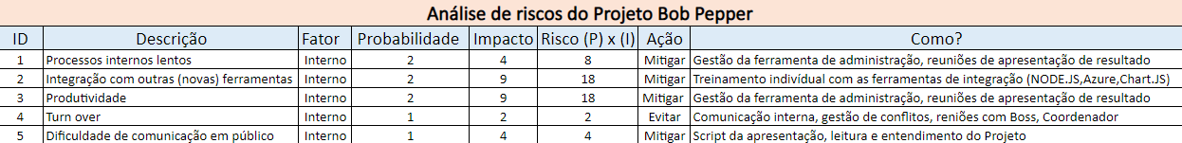
Mapeamento de risco

Slide 17
2.
Desenvolvimento do projeto

Slide 18
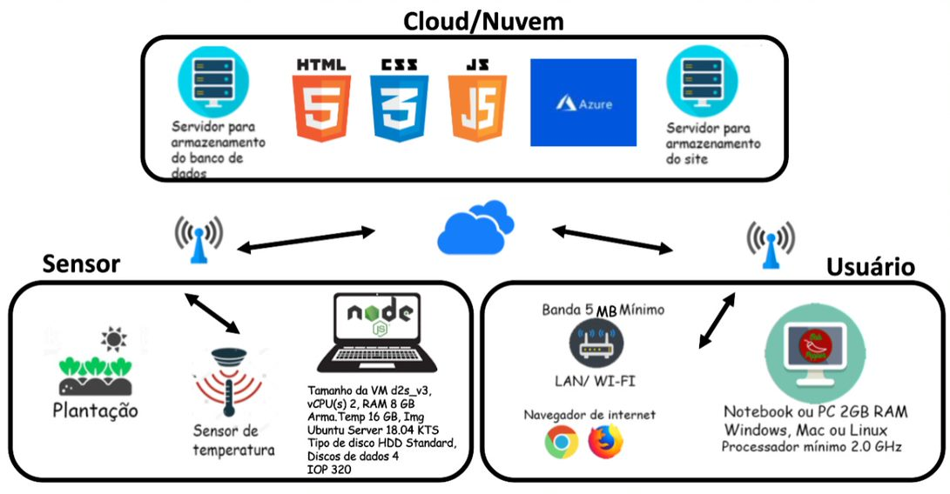
Aplicação – Arquitetura LLD

Slide 19










Ferramentas de Desenvolvimento

Slide 20
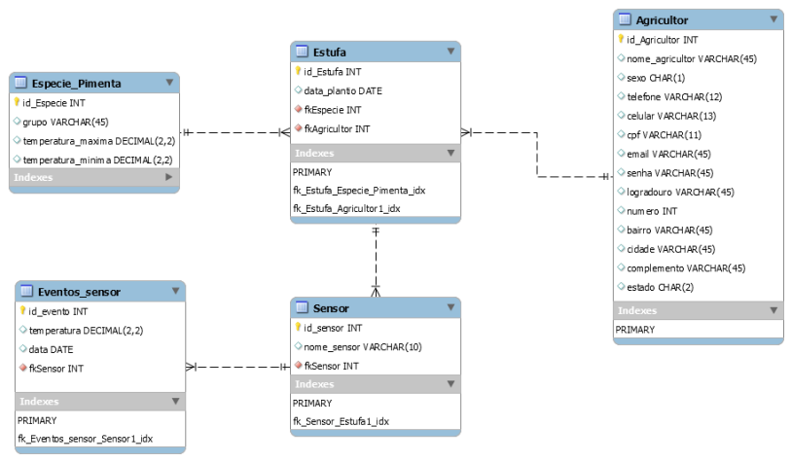
Modelo de Dados

Slide 21
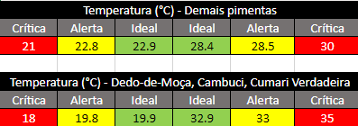
Parâmetro e Analytics

Slide 22
3.
Demonstração do site

Slide 23
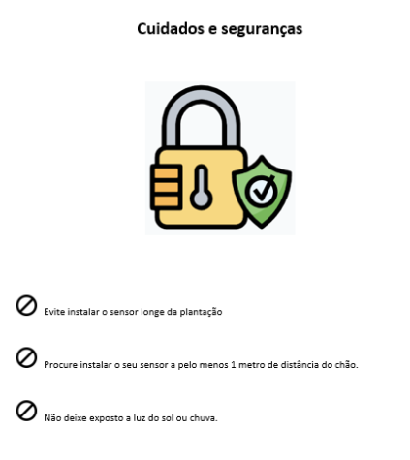
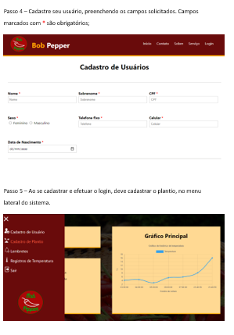
Manual de Instalação

Slide 24
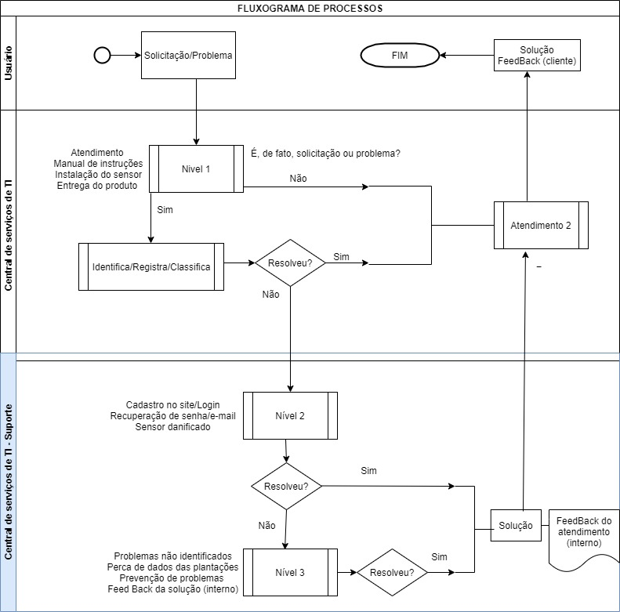
Processos de Atendimento e Suporte

Slide 25

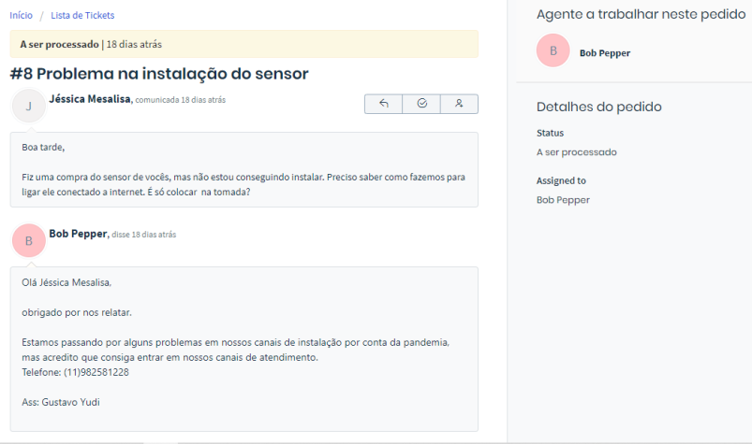
Ferramenta de Suporte

Slide 26
4.
Conclusão

Slide 27
Processo de Aprendizagem
Conhecimento de Negócio
Trabalho em grupo
Design
Responsabilidade
Banco de Dados
Conhecimento de API

Slide 28
Agradecimento
Professores
Família
Amigos e Colegas
BandTec

Slide 29
Obrigado!
Perguntas?
Pode nos encontrar em:
grupo1b

